Slide 1
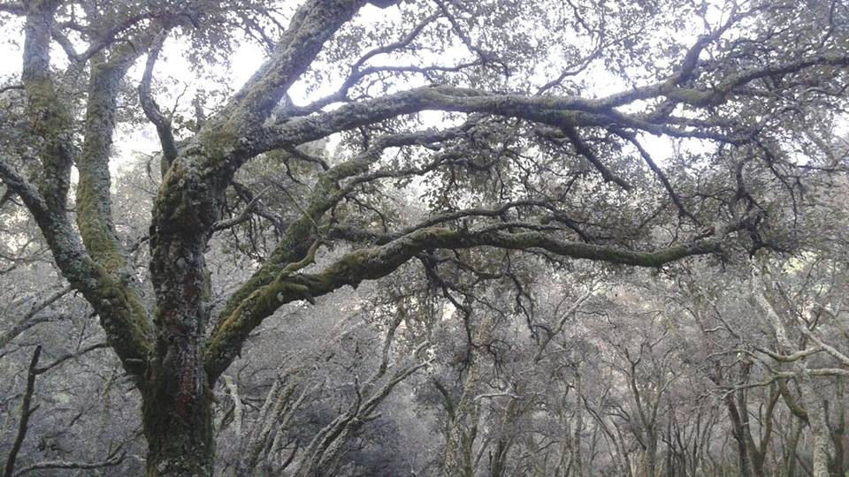
Economía circular
Mércores, 8 de novembro 2017 / Salon de plenos, Xinzo de Limia/ Hora: 11:00-13:00 horas
info@limia-arnoia.gal tlf.988 688 779

